Slide 1

일본의 프로야구(NPB)
22469136 일본어일본학과 김광민

Slide 2
목차
1.일본내 야구 위상 10.결론
2.역사
3.리그 구조
4. 주요 팀들
5.주요 선수들
6.야구 문화
7.경기장들
8.야구 기술과 전략
9. 국제적 영향

Slide 3
1. 일본내 야구 위상

Slide 4
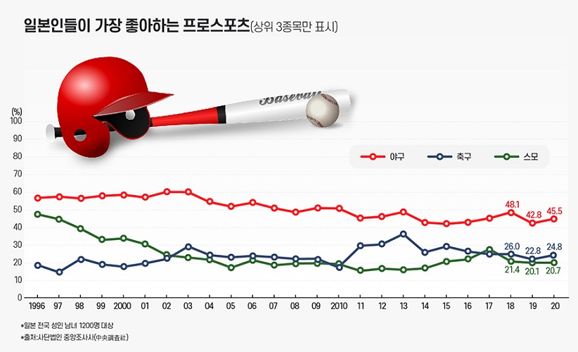
일본에서 야구의 위치
일본에서 야구는 국민 스포츠로 자리잡고 있으며 프로 야구는 일본 스포츠 문화의 중심

Slide 5
2.역사

Slide 6
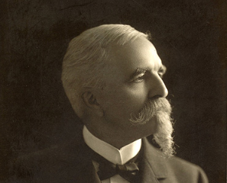
일본 야구의 기원
1872년 미국인 호러스 윌슨에 의해 소개됨

Slide 7
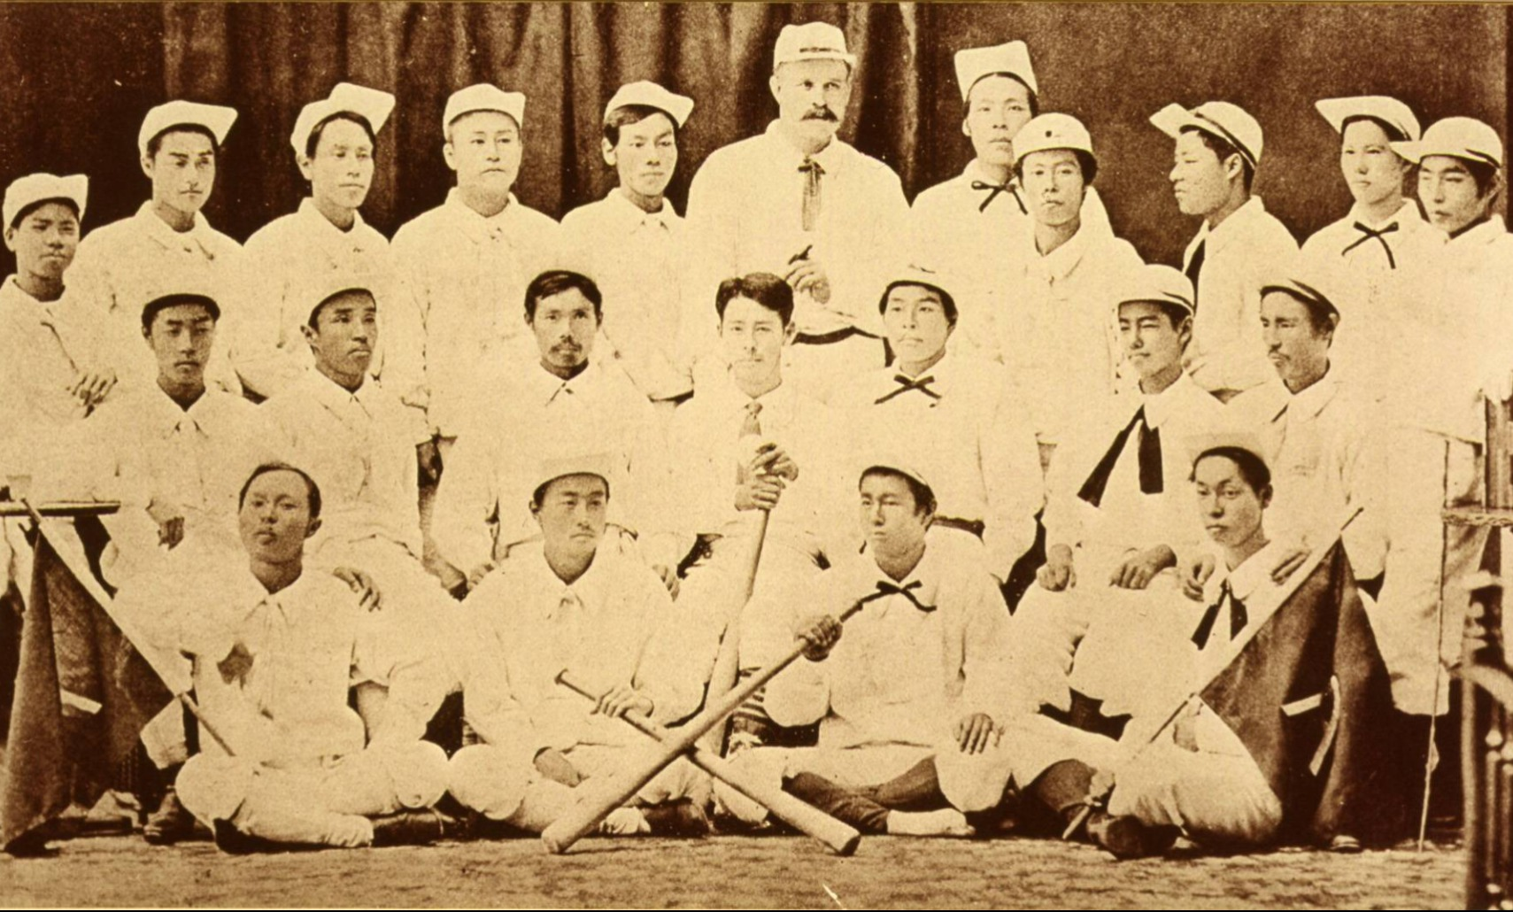
초기 역사 1903년 최초의 공식경기 개최

Slide 8
NPB의 창립
1950년 공식 창립

Slide 9


NPB의 발전 1953년리그 구조 정립

Slide 10
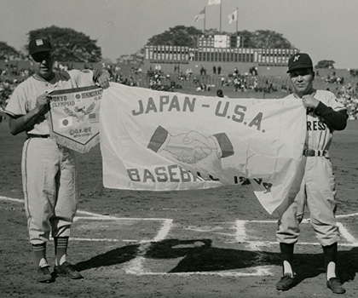
주요 역사적 순간
1964년 도쿄올림픽 시범경기

Slide 11
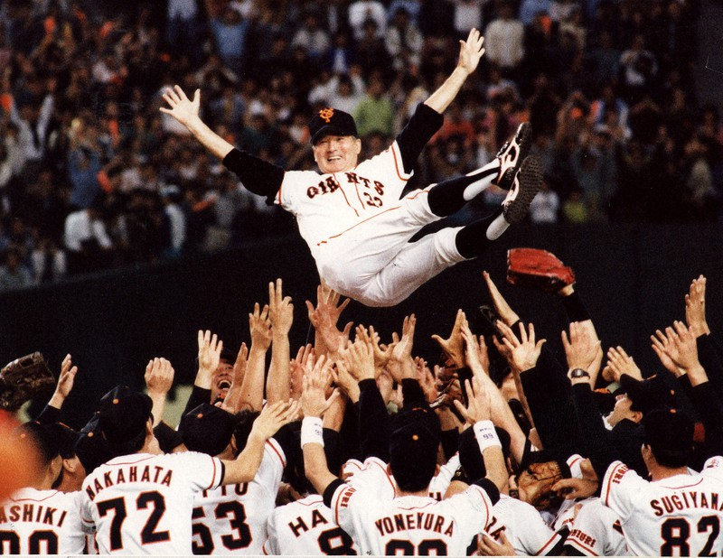
역사적 사건
1994년 일본시리즈 요미우리 자이언츠 우승

Slide 12
3.리그구조

Slide 13
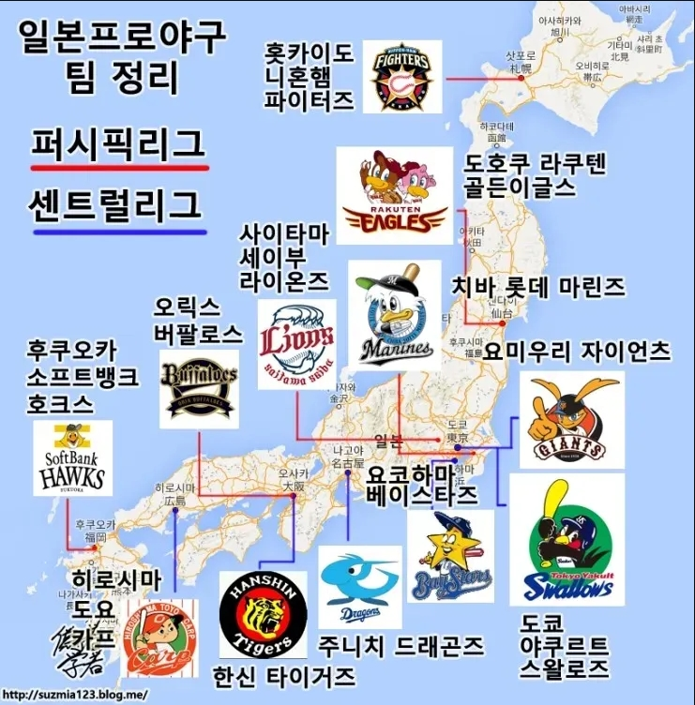
센트럴 리그와 퍼시픽 리그의 구조
각각 6팀씩 구성

Slide 14
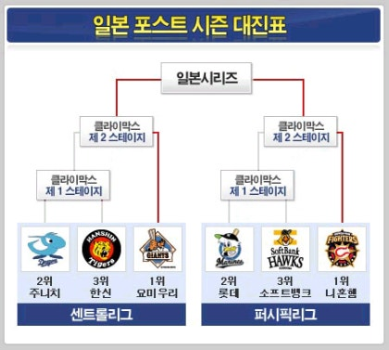
리그 운영
정규시즌 과 포스트 시즌 운영

Slide 15
시즌 진행
각리그 143 경기 진행 같은 리그의 다른 5개 팀과는 각 팀당 25경기씩 (홈 12경기, 원정 13경기) 반대 리그의 6개 팀과는 각 팀당 3경기씩

Slide 16
포스트시즌
1. 클라이맥스 시리즈 (Climax Series)
클라이맥스 시리즈는 각 리그)에서 진행 각 리그의 상위 3개 팀이 참여 두 단계로 나뉨
퍼스트 스테이지 (First Stage)
리그 2위 팀과 3위 팀이 맞붙음
3전 2선승제.
2위 팀의 홈구장에서 모든 경기가 열림
파이널 스테이지 (Final Stage)
퍼스트 스테이지의 승리 팀과 리그 1위 팀이 맞붙음
6전 4선승제.
리그 1위 팀은 1승의 어드밴티지를 가지고 시작합.
1위 팀의 홈구장에서 모든 경기가 열림.

Slide 17

일본시리즈
일본 시리즈 (Japan Series)
센트럴 리그와 퍼시픽 리그의 클라이맥스 시리즈 승자들이 맞붙음.
7전 4선승제.
두 리그 챔피언이 홈 어드밴티지를 번갈아가며 경기를 치름.

